Slide 1

第二章
传统贸易理论:
--从绝对优势理论到H-O模型

Slide 2
西方国际贸易分工理论
以自由贸易为主线
绝对优势理论
古典贸易理论
比较优势理论
自由贸易理论
传统贸易理论
资源禀赋理论（H-O模型）
新古典贸易理论
列昂惕夫之谜
  不完全竞争与规模报酬
  需求决定的贸易理论
  技术差距论
  产品生命周期理论
  国家竞争优势论
现代贸易理论

Slide 3
主要研究的问题
国际贸易的基础（原因）
国际贸易的模式（流向）
国际贸易的规模（数量）
国际贸易的条件（国际均衡价格）
国际贸易的利益分配:(国家之间的利益分配、国内要素所有者之间的利益分配）

Slide 4
第一节 早期贸易思想
第二节 绝对优势理论
第三节 比较优势理论
第四节 机会成本递增下的比较优势理论
第五节 H-O理论
第六节 H-O理论的实证分析（列昂惕夫之谜）

Slide 5
第一节早期贸易思想
一、古罗马古希腊时代的分工交换思想
二、宗教神学的贸易思想
三、重商主义

Slide 6
一、古罗马古希腊时代分工交换思想
荷马史诗《伊利亚特》和《奥德赛》描述：一个奴隶等于四条公牛，一个铜三角鼎等于二十条公牛，这里间接表现出当时人们已经意识到交换的好处。
柏拉图的分工学说
  古希腊思想家柏拉图（Plato,-427~347）所处时代特征：城邦国，每个城邦国的经济都相对单一，经济互补性很强。

Slide 7
  B.柏拉图主要观点：
    每个人都有多方面的需求，但人生来只有某种才能，因此一个人不可能自足自立。
    一人做几件事，不如一人专心做一件事，如果一人专门作一种他最感兴趣的事情，他生产出来的必定较好较多。所以一国要有专门从事更行各业的人。

Slide 8
二、宗教神学的贸易思想
“上帝没有把所有的产品都赠给地球的每个部分，但他把礼物分布在不同的地区，到头来人们会力求建立起地区之间的社会关系，因为他们需要互相帮助。上帝使贸易产生，从而使所有的人都能共同享受地球上的果实，而无论这些果实是在何处生产的。”

Slide 9
三、重商主义
产生背景
时期：15c-17c
背景：资本主义原始积累时期
  商品货币经济大发展：地理大发现
  拜金主义盛行
  新的社会阶层－－商人出现
恩格斯在《论封建制度的解体及资产阶级的兴起》一文中描述当时的情景：“葡萄牙人在非洲海岸、印度及整个远东地区搜寻着黄金；黄金这两个字变成了驱使西班牙人远渡大西洋的符咒；黄金也是白种人刚踏上新发现的海岸时所追求的头一项重要的东西”。重商主义正是在这样一个时代背景下产生和发展的。

Slide 10
重商主义的基本观点
  1、国家财富=金银等贵金属
  2、出口是获取财富，进口是财富减少
  3、因为世界贵金属是有限的，因此贸易是一种“零和游戏”（zero-sum game）：一方得利必定是另一方受损
  4、为了实现国家贵金属存量的增加的目的， 国家必须积极干预经济，实行保护性贸易的政策

Slide 11
早期重商主义 晚期重商主义
(15c-16c50s) (16c50s-17c)
其代表人物是英国的Stanford 和法国的Montchrestien。 他们主张在对外贸易中的每笔交易都保持顺差， 以增加货币的流进。因此被称为“货币差额论” 。
其代表人物是法国的Thomas·Mun。 他们主张保持全国的对外贸易顺差，以增加货币的流进。因此被称为“贸易差额论”。

Slide 12
重商主义的政策主张
由国家管制对外贸易
  管制金银货币
  实行对外贸易的垄断
  制定发展本国航运业的法律
奖出限入
管制本国工业，鼓励和扶持幼弱工业

Slide 13
第二节 绝对优势理论
一、历史背景
二、斯密模型
三、斯密模型的局限性

Slide 14
重商主义开始让位于自由贸易主义
18 世纪60 年代到19 世纪60 年代， 欧美先进的国家相继完成了工业革命， 产业资本占据了主导地位。 这些国家经济的发展突破了国家的范围，出现了近代意义上的国际分工和国际交换。代表商业资本的重商主义开始让位于代表产业资本的自由贸易主义。

Slide 15
二、斯密模型
基本假设
贸易基础
绝对优势的衡量
举例说明
生产与贸易模式
贸易所得

Slide 16
（一）基本假设
2×2×1模式：两个国家（中、美）、两种产品（布匹（C）、小麦(W)）、一种要素（劳动L）
两国技术水平不同 ⇒劳动生产率存在绝对差异
固定的要素禀赋水平、资源处于充分就业状态
要素在国内可自由流动，在两国间不可自由流动
产品与要素市场都完全竞争
规模报酬不变
不考虑关税、运输成本等费用
两国之间的贸易是平衡的

Slide 17
（二）贸易基础
技术水平不同 ⇒劳动生产率不同 ⇒生产成本不同⇒商品绝对价格不同⇒国际贸易
生产技术的绝对差别导致劳动生产率的差别，从而导致生产成本以至商品价格的不同。这就是贸易产生的基础。
绝对优势

Slide 18
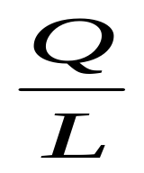
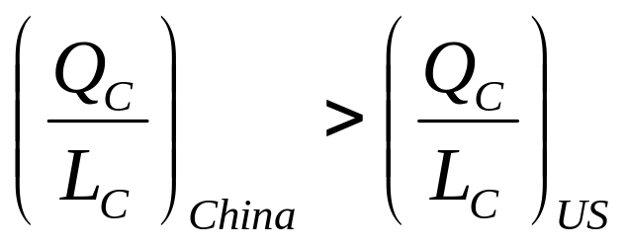
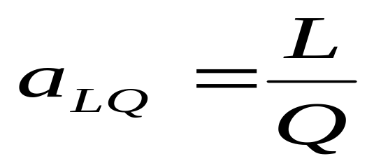
（三）绝对优势的衡量
劳动生产率:
如果
则中国在布匹的生产上占绝对优势.
生产成本 :

Slide 19
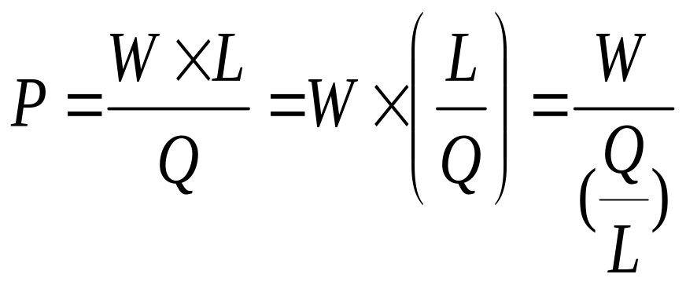
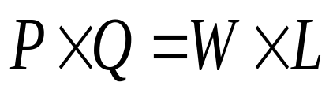
价格:
W为工资率
W一定, P 与生产成本 a_{LQ}成正比

Slide 20
（四）举例说明
假设两国的劳动要素都是100单位，则
两国的生产可能性：
两国的劳动生产率(Q/L)
 | 布 | 小麦
中国 | 100 | 50
美国 | 80 | 100
 | 布 | 小麦
中国 | 1 | 0.5
美国 | 0.8 | 1
两国的生产成本(a_{LQ})
 | 布 | 小麦
中国 | 1 | 2
美国 | 1.25 | 1

Slide 21
（五）生产与贸易模式
“每个国家都应该专业生产和出口其具有绝对优势的产品”
生产模式:中国专门生产布，美国专门生产小麦
贸易模式:中国出口布，进口小麦；
美国出口小麦，进口布

Slide 22
（六）贸易所得
两国 劳动资源总数都为100单位，且平均用来生产布和小麦
 |  | 中国 |  | 美国
 |  | 生产 | 消费 | 生产 | 消费
封闭经济 | 布 | 50 | 50 | 40 | 40
 | 小麦 | 25 | 25 | 50 | 50
假设交换比例为布/小麦＝1:1
自由贸易 | 布 | 100 | 50 | 0 | 50
 | 小麦 | 0 | 50 | 100 | 50

Slide 23
布/小麦的交换比率必须在 0.8~2 之间
两国的生产可能性
 | 布 | 小麦
中国 | 100 | 50
美国 | 80 | 100
中国用1单位小麦换取的布不能大于2单位，否则不如自己生产小麦；
美国用1单位小麦换取的布不能小于0.8单位，否则不如自己生产布；
因此，布/小麦的交换比率应介于0.8和2之间。

Slide 24
三、斯密模型的局限性
假设两国的劳动要素都是100单位，
两国的生产可能性：
两国的生产成本(a_{LQ})
 | 布 | 小麦
中国 | 100 | 50
美国 | 110 | 100
 | 布 | 小麦
中国 | 1 | 2
美国 | 0.91 | 1
如果美国在小麦和布匹的生产上均存在绝对优势 (这在发达国家与发展中国家之间，是一个很普遍的现象，发达国家往往在很多部门的生产上都占绝对优势). 根据斯密模型，这时，两国之间就不会有贸易产生.(Really?)

Slide 25
第三节 比较优势理论
一、历史背景
二、李嘉图模型
三、李嘉图比较优势理论简评

Slide 26
二、李嘉图模型
基本假设
贸易基础
比较优势的衡量
举例说明
生产与贸易模式
贸易结果分析

Slide 27
（一）基本假设
2×2×1模式：两个国家（中、美）、两种产品（布匹（C）、小麦(W)）、一种要素（劳动L）
两国技术水平存在相对差异
固定的要素禀赋水平、资源处于充分就业状态
要素在国内可自由流动，在两国间不可自由流动
产品与要素市场都完全竞争
规模报酬不变
不考虑关税、运输成本等费用
两国之间的贸易是平衡的

Slide 28
（二）贸易基础
（相对）技术水平不同 ⇒（相对）劳动生产率不同 ⇒比较成本不同⇒商品相对价格不同⇒国际贸易
即使某个国家在所有产品的生产上都是最有效率的，而另一国都是效率最低的，但只要它们在生产不同产品的优势（或劣势）上存在任何差别，它们就能够从相互间的贸易中获益。
比较优势

Slide 29
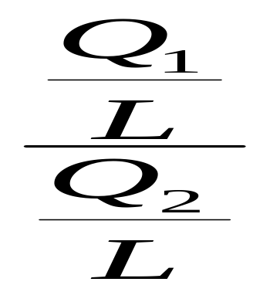
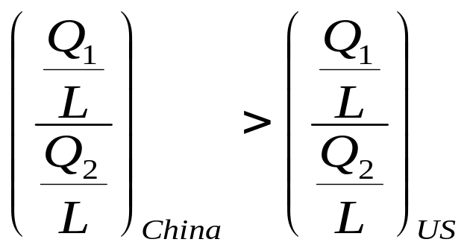
（三）比较优势的衡量（1）
相对劳动生产率(Relative labor productivity of Product 1）
如果 则中国在产品1的生产上具有
比较优势

Slide 30
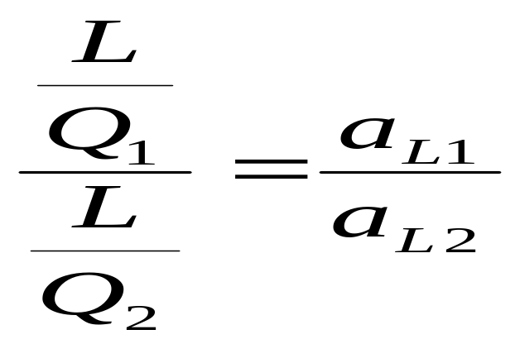
比较优势的衡量(2)
相对成本Relative cost of Product 1
a_{L1} 表示 生产一单位商品1所需的投入

Slide 31
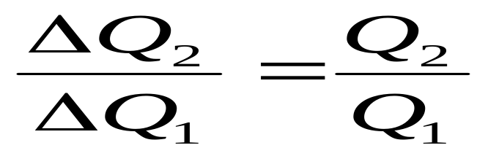
比较优势的衡量(3)
机会成本Opportunity Cost of Product 1:
－－－生产一单位产品1所必须放弃的生产产品2的数量

Slide 32
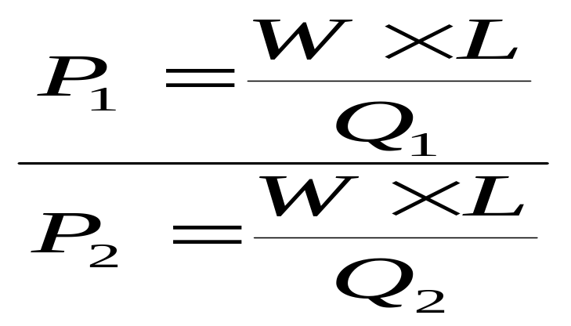
比较优势的衡量(4)
相对价格 Relative price of Product 1:
以上四种衡量比较优势的方法，其结果是一致的。
Example：

Slide 33
（四）举例说明
假设两国的劳动要素都是100单位，则
两国的生产可能性：
两国的生产成本(a_{LQ})
 | 布 | 小麦
中国 | 100 | 50
美国 | 110 | 100
 | 布 | 小麦
中国 | 1 | 2
美国 | 0.91 | 1
两国的相对生产成本
 | 布 (a_{Lc}/ a_{Lw}) | 小麦(a_{Lc}/ a_{Lw})
中国 | 0.5 | 2
美国 | 0.91 | 1.1

Slide 34
（五）生产与贸易模式
各个国家应专业生产并出口那些他们具有比较优势的产品。
生产模式:中国专门生产布，美国专门生产小麦
贸易模式:中国出口布，进口小麦；
美国出口小麦，进口布

Slide 35
（六）贸易利益分析
绝对优势理论中，一国的出口的绝对成本一定比他国低，进口的一定是自己生产成本绝对比他国高的产品。
比较优势理论中，一国可能出口比他国生产成本高的产品，也可能从他国进口生产成本不如本国低的产品，这种情况下还有没有贸易利益？*

Slide 36
比较优势理论的例外
两国的生产可能性：
 | 布 | 小麦
中国 | 100 | 50
美国 | 200 | 100
－－－当一国与另一国相比，两种产品的绝对优势（劣势）比例相同时，没有互惠贸易的产生。

Slide 37
三、李嘉图比较优势理论简评
1、进步性：更全面更深刻地揭示了国际贸易产生的根源，对推动世界自由贸易起积极作用。可以作为解释国际分工和国际贸易发生原因及结构的基础理论。
2、局限性：
  严格的假设条件难以满足
  是静态的、短期分析，忽略了动态分析
  忽视了国际分工中生产关系的作用

